Slide 1

灯光灰度值与社会经济参数估算
夜光遥感应用
组长：李钰敏
组员：胡佳琪，王蕤，杜萱，闫梦雪，黄世欣

Slide 2
组员分工
李钰敏：荧光数据批量处理代码编写及处理，PPT整合
王 蕤：全国重点区域荧光数据统计及分析，年份动图制作
黄世欣：全国分区域荧光数据统计及分析，年份动图制作
胡佳琪：产业值及个产业占比情况数据统计及分析
闫梦雪：全国及各区域人口数据统计及分析
杜 萱：研究背景及文献综述总结

Slide 3
目录
01
02
03
04
05
文献综述/背景概述
研究方法
全国及地区分析
总结
reference

Slide 4
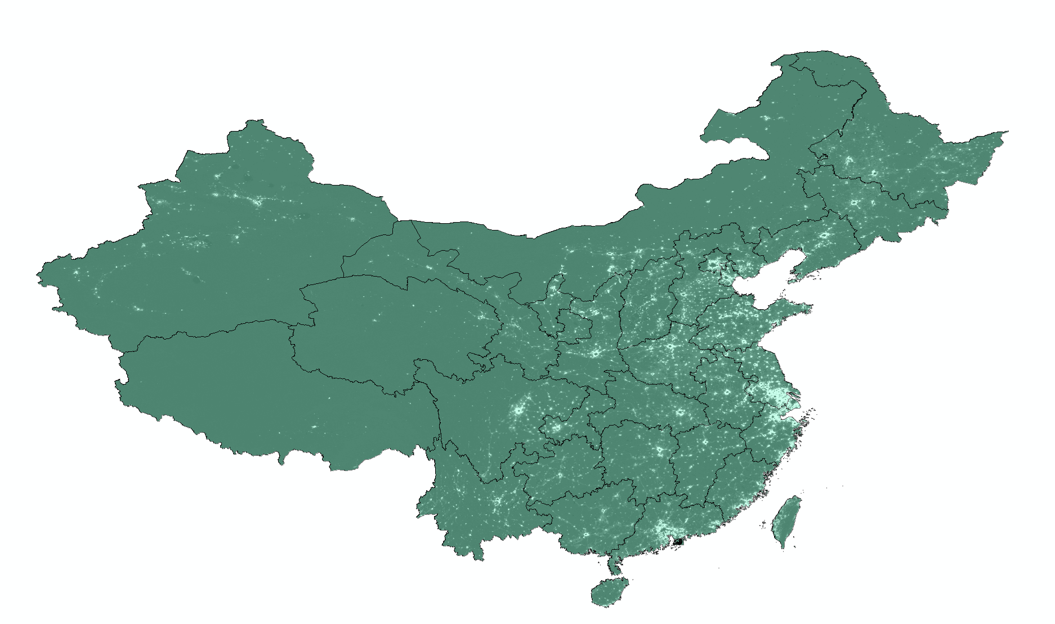
文献综述/背景概述

Slide 5
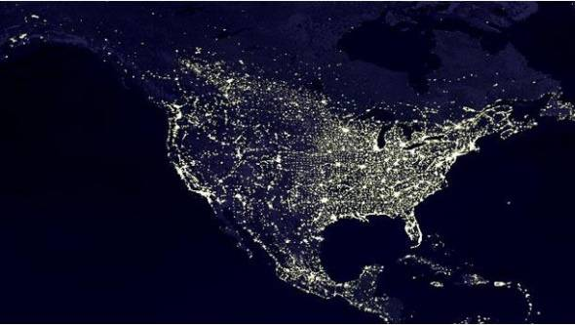

背景概述
DMSP/OLS

Slide 6
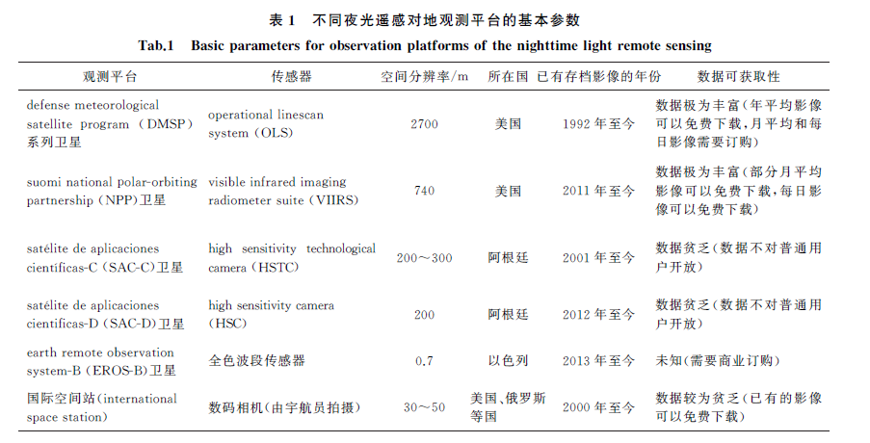
背景概述
观测平台及数据

Slide 7
原理
灯光
人类活动

Slide 8
背景概述
其他应用
应用范围
国民生产总值
电力消费
人口
温室气体排放
贫困指数
基尼系数
城市体系
渔业发展
油气田
森林火灾
政治冲突
医学
生态

Slide 9
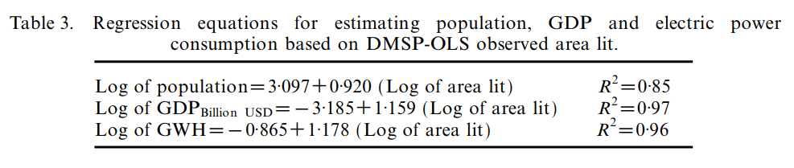
国民生产总值（GDP）估算
ELVIDGECD,BAUGH KE,KINHEA,etal．Relation between Satellite Observed Visible Ｇ near Infrared Emissions, Population, Economic Activity and Electric Power Consumption[J]．InternationalJournalofRemoteSensing,１９９７,１８ (６):１３７３Ｇ１３７９．

Slide 10
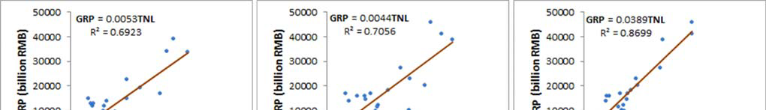
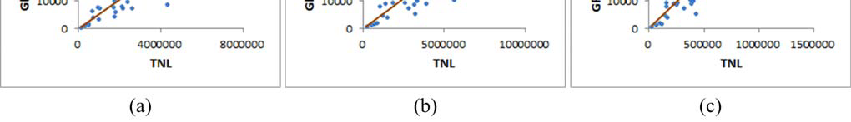
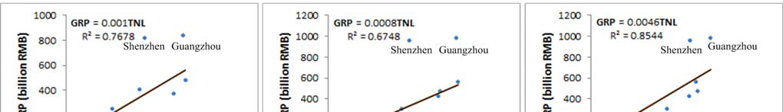
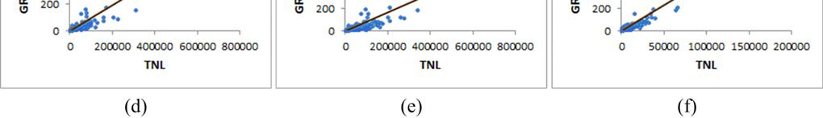
国民生产总值（GDP）估算
Figure 7. The scatter diagram of the regression variables in provincial regions and in county
LIX,XU H M, CHENXL, et al．Potential of NPPＧVIIRS Nighttime Light Imagery for Modeling the Regional Economy Of China[J]．Remote Sensing,２０１３,５(６):３０５７Ｇ３０８１．

Slide 11
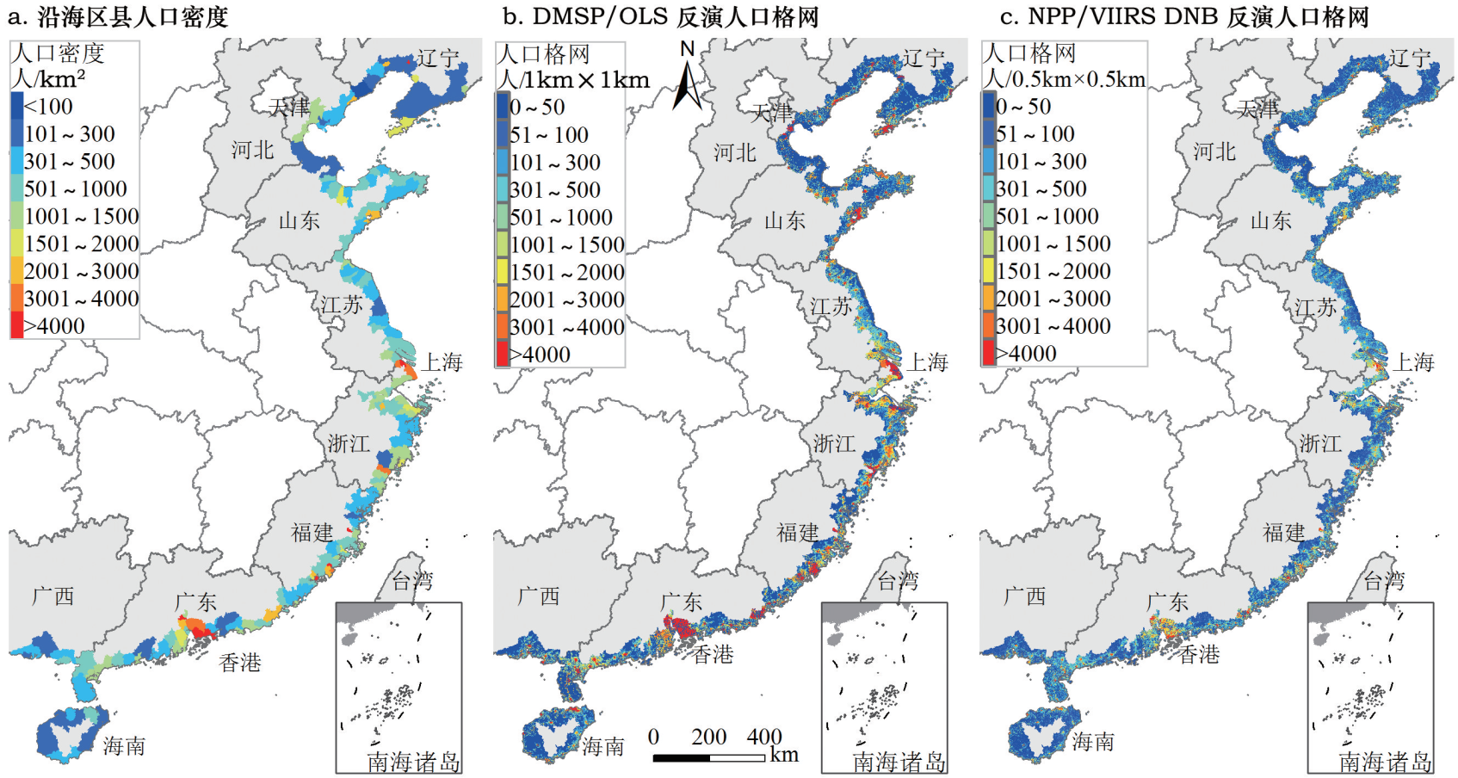
人口估算
GAO Yi, WANG Hui, WANGPeitao,etal．Population Spatial Processing for Chinese Coastal Zones Based on Censusand Multiple Night Light Data[J]．Resources Science,２０１３,３５(１２):２５１７Ｇ２５２３．(高义,王辉,王培涛, 等．基于人口普查与多源夜间灯光数据的海岸带人口空间 化分析[J]．资源科学,２０１３,３５(１２):２５１７Ｇ２５２３．

Slide 12
展望
局限性
数据：
辐射质量不足、
空间分辨率较低
区域差异
地面调查较少

Slide 13
展望
发展趋势
数据： 高分辨率；多源数据结合；提高数据质量（辐射校正&降低过饱和效应）
遥感数据融合应用；
地面观测从无到有
学科交叉：
应用在更多的领域

Slide 14
研究方法

Slide 15
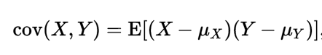
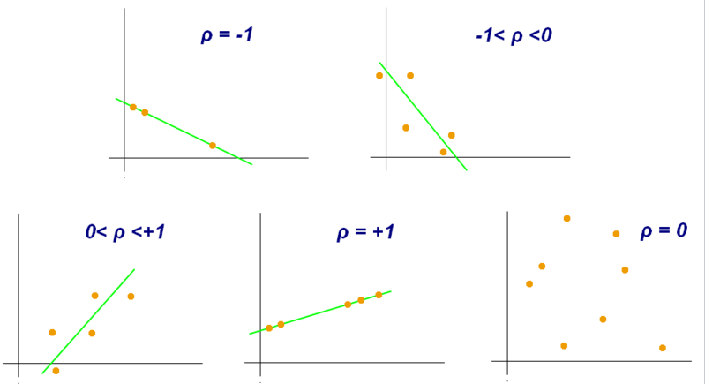
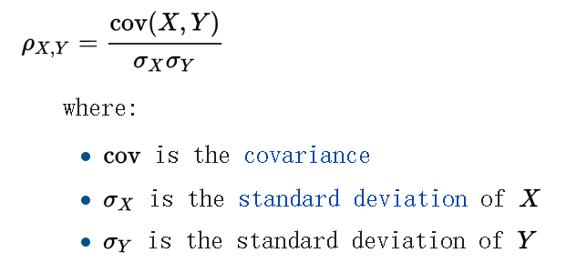
研究方法
皮尔逊相关系数（Pearson Correlation Coefficient）
PCC is a measure of the linear correlation between two variables X and Y. It has a value between +1 and −1, where 1 is total positive linear correlation, 0 is no linear correlation, and −1 is total negative linear correlation.(Stigler, Stephen M. 1989)

Slide 16
全国及地区分析

Slide 17
社会经济参数估算
全国
各地区：华北、华东、东北、华中、华南、西南、西北等
重点区域：京津冀、长三角、珠三角、西北
经济
人口

Slide 18
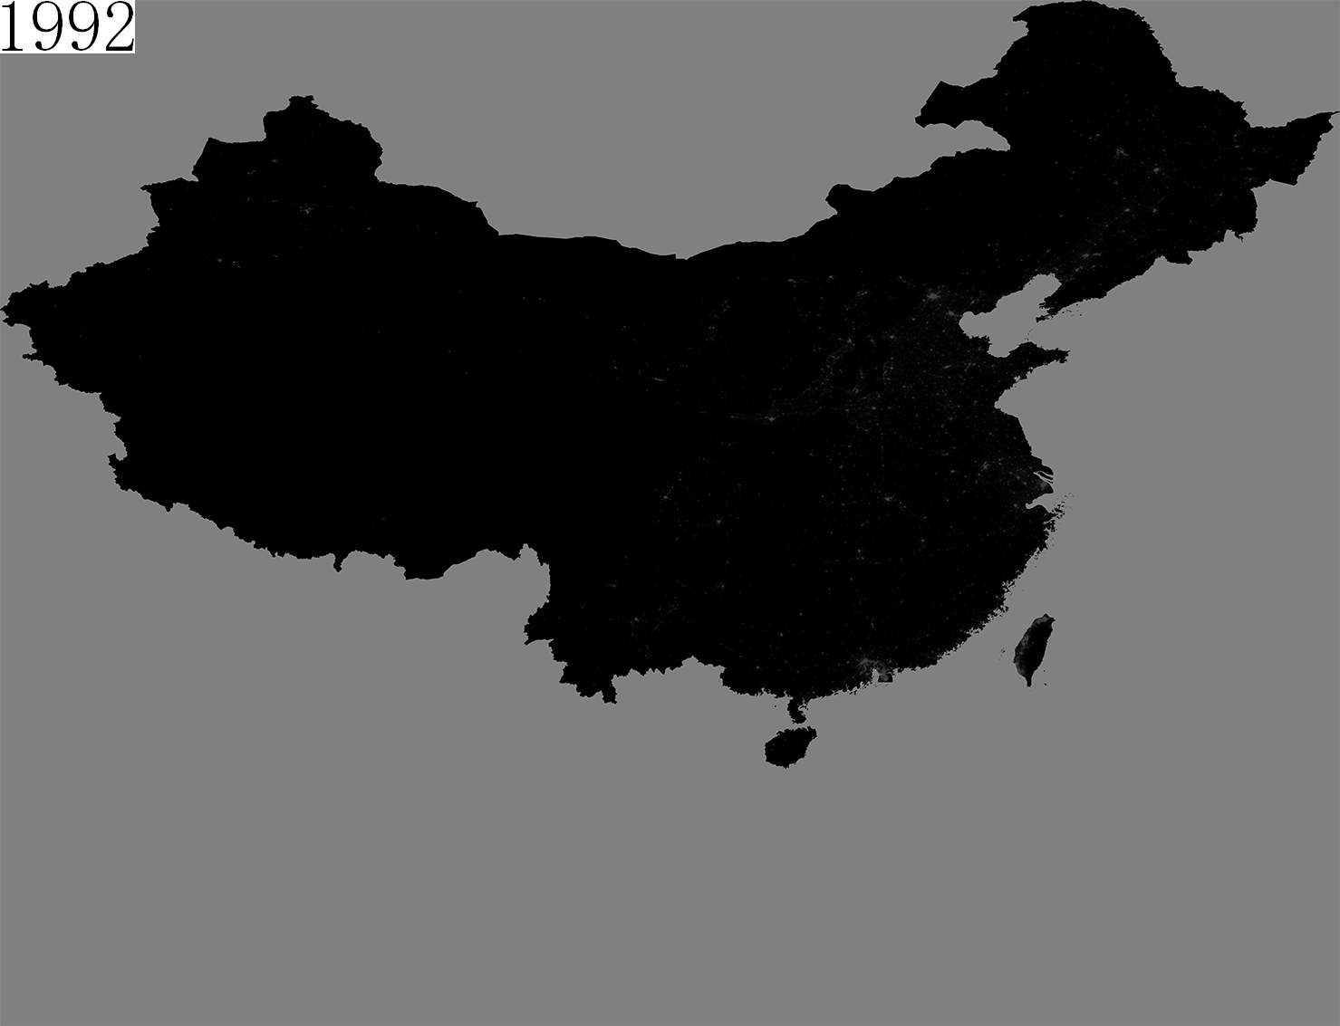
全国整体分析

Slide 19
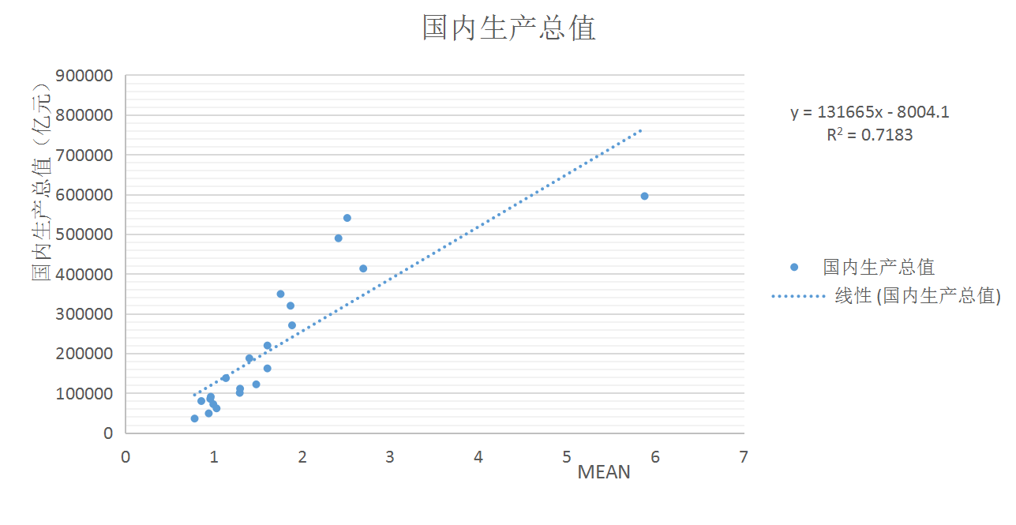
全国整体分析——经济
灯光灰度均值/国内生产总值
国内生产总值(GDP) ：
指按市场价格计算的一个国家
（或地区）所有常住单位在一
定时期内生产活动的最终成果。

Slide 20
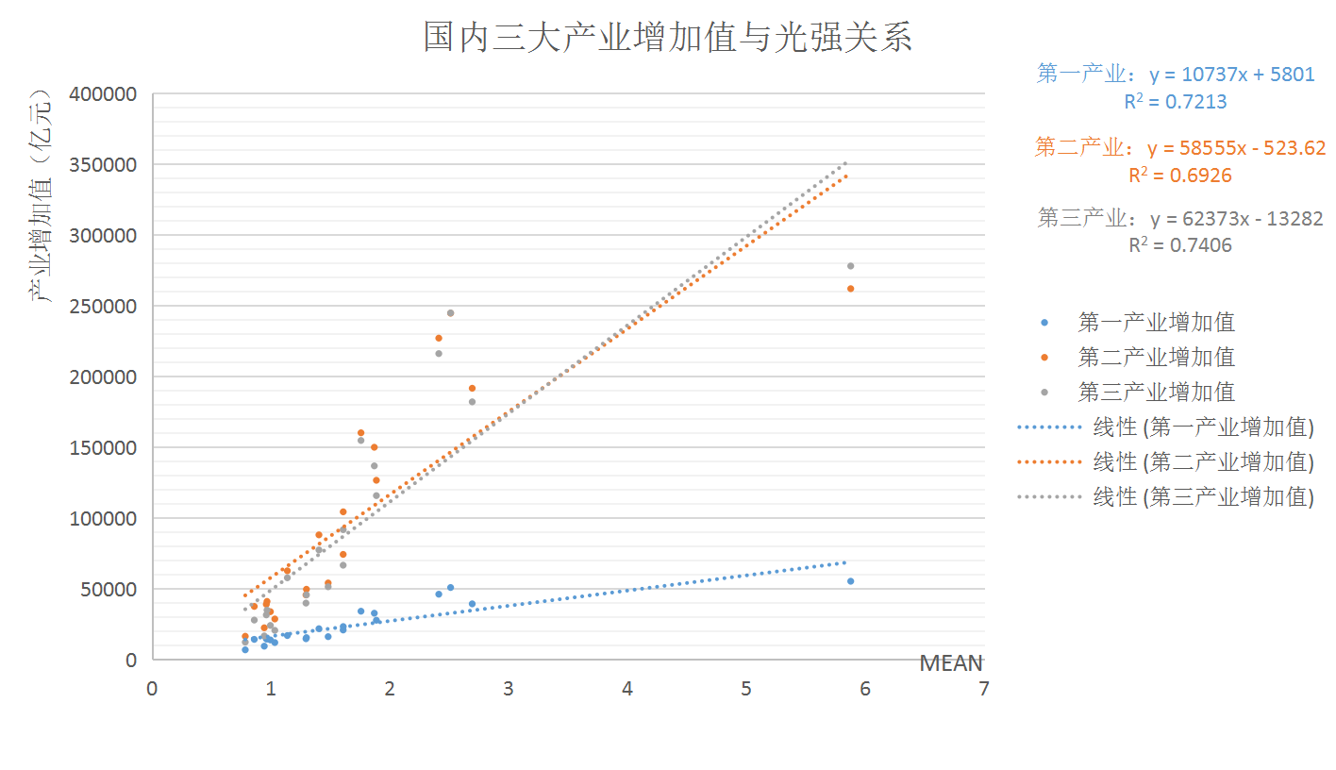
全国整体分析——经济
灯光灰度均值/各产业增加值
第一产业：
农、林、牧、渔业
第二产业：
是指采矿业，制造业，建筑业
第三产业即服务业：
除第一产业、第二产业以外的其他

Slide 21
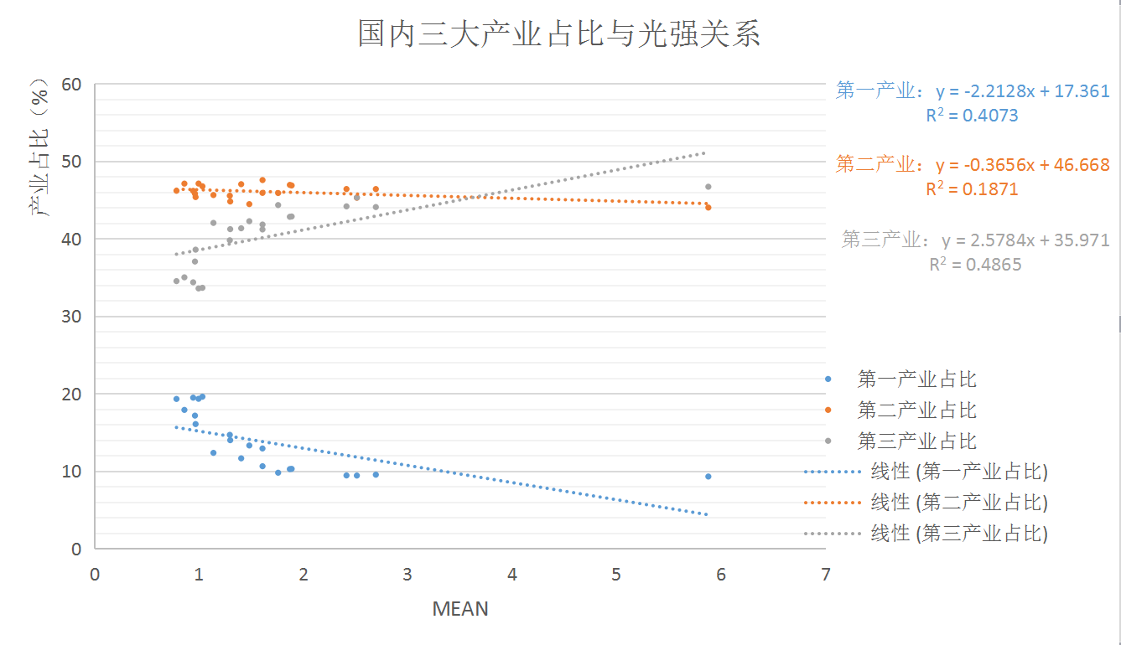
全国整体分析——经济
灯光灰度均值/各产业增加值占比

Slide 22
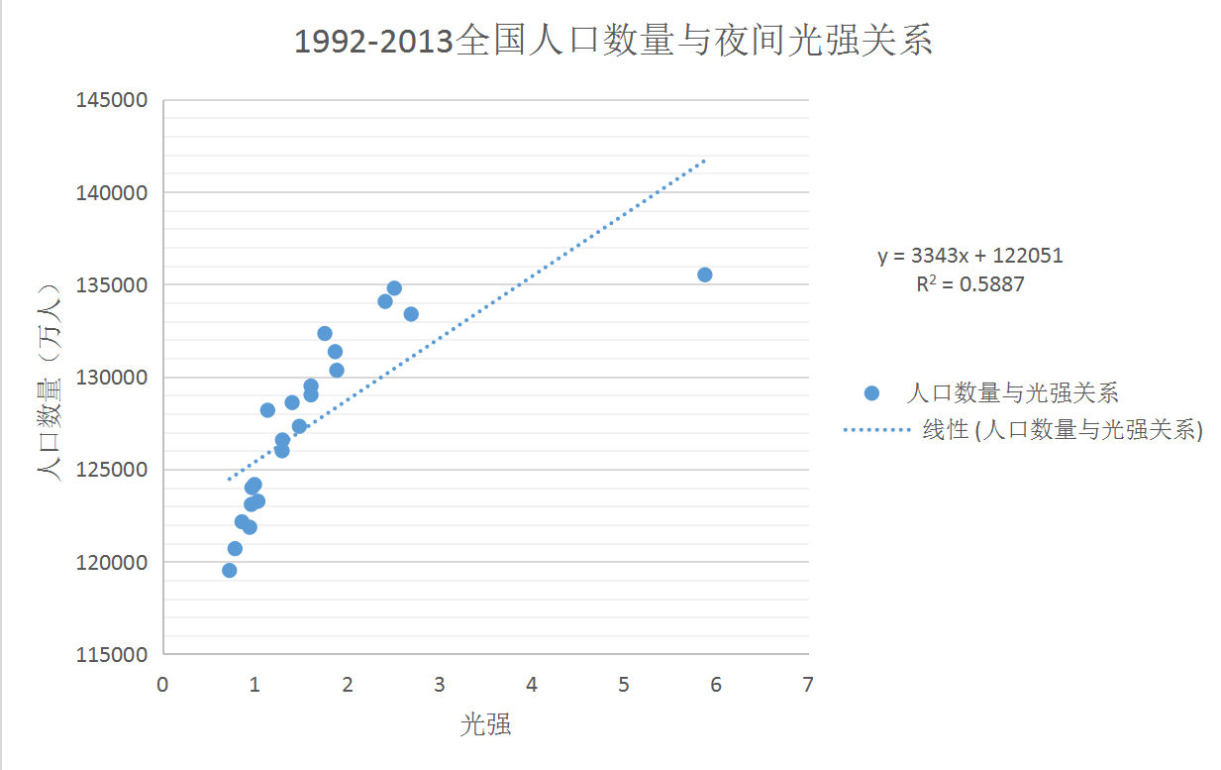
全国整体分析——人口
灯光灰度均值/人口总量

Slide 23
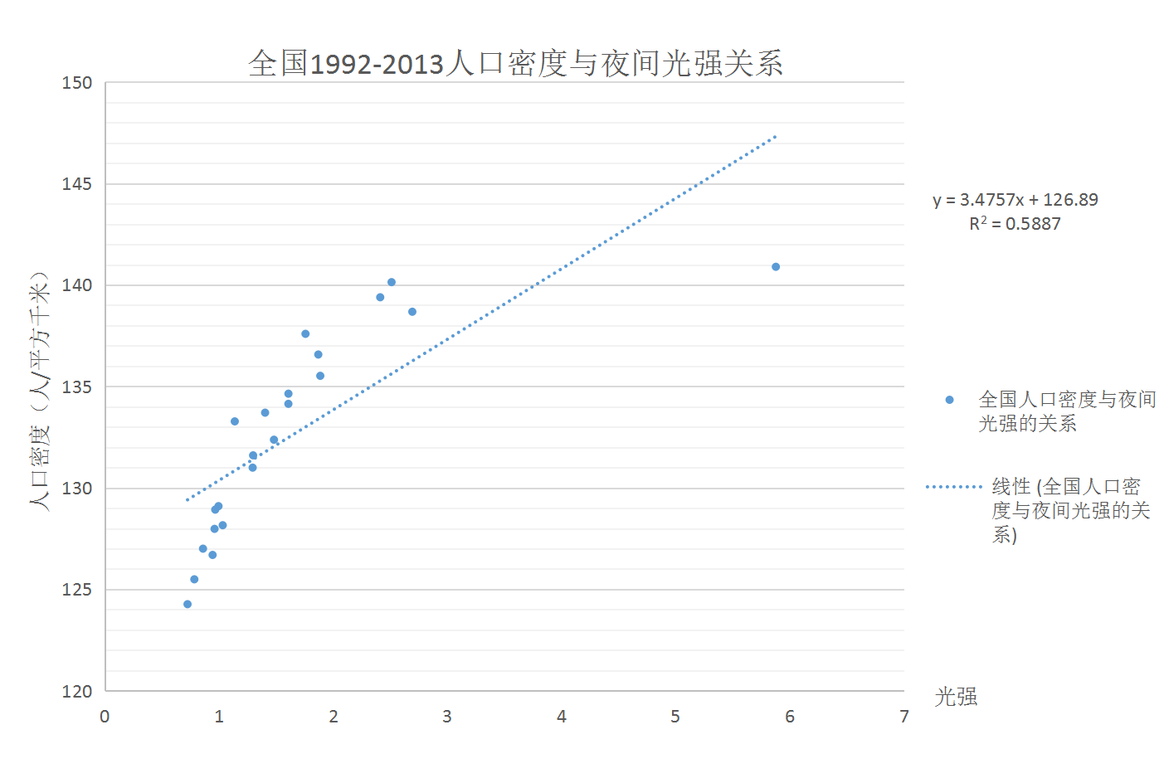
全国整体分析——人口
灯光灰度均值/人口密度

Slide 24
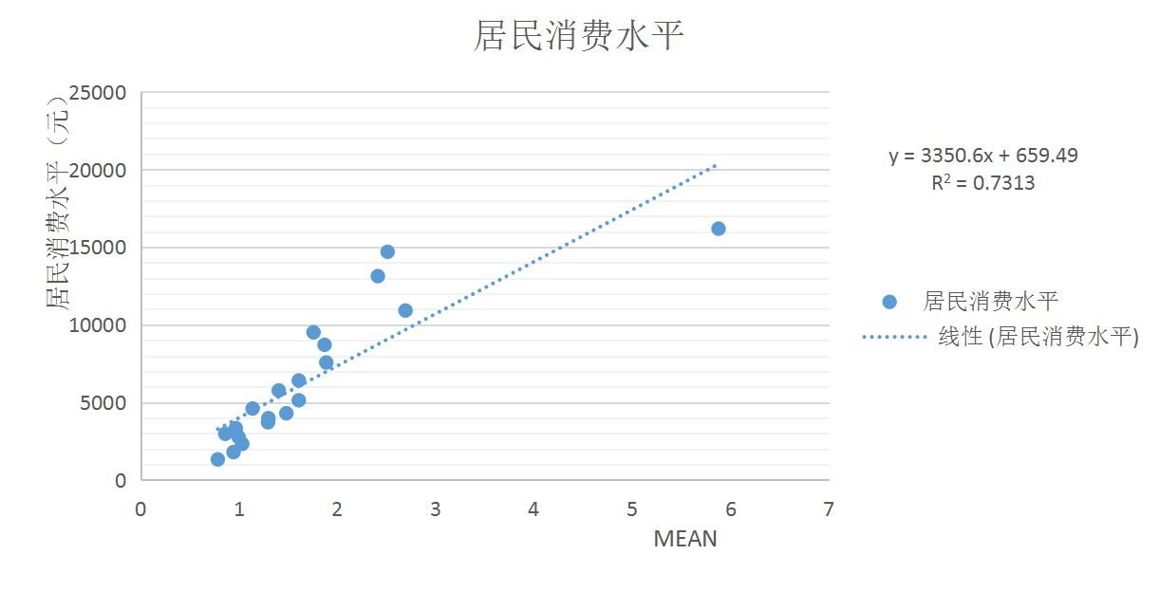
全国整体分析——经济与人口
灯光灰度均值/人均消费水平

Slide 25
全国地区性分析
华北地区：北京，天津，河北，山西，内蒙古
华东地区：上海，江苏，浙江，山东，安徽
东北地区：辽宁，吉林，黑龙江
华中地区：湖北，湖南，河南，江西
华南地区：广东，广西，海南，福建
西南地区：四川，重庆，贵州，云南，西藏
西北地区：陕西，甘肃，新疆，青海，宁夏
港澳台地区：香港，澳门，台湾

Slide 26
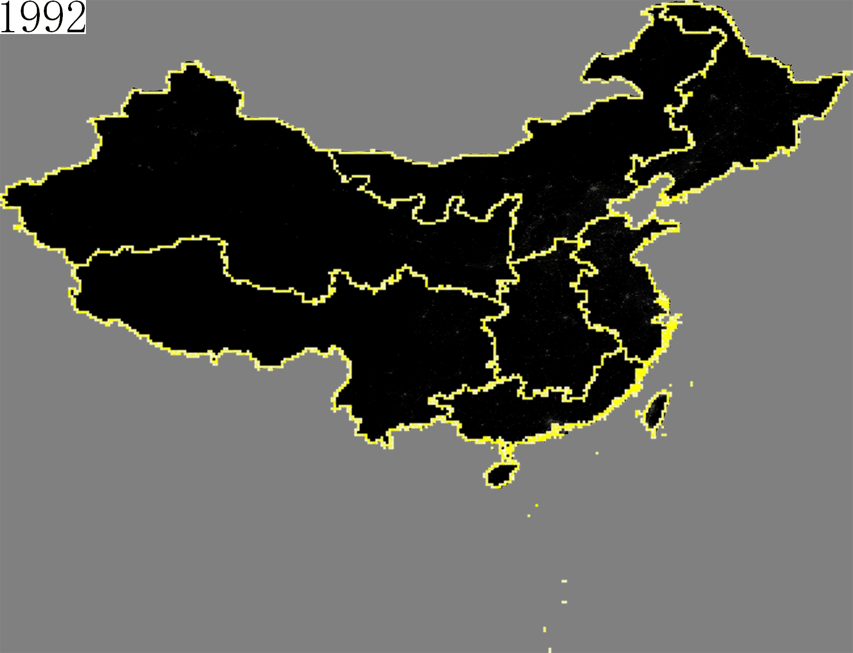
重点区域分析
东北地区
西北
华北地区
西北地区
京津冀
西南地区
华东地区
华中地区
华南地区
港澳台地区
长三角
广东省

Slide 27
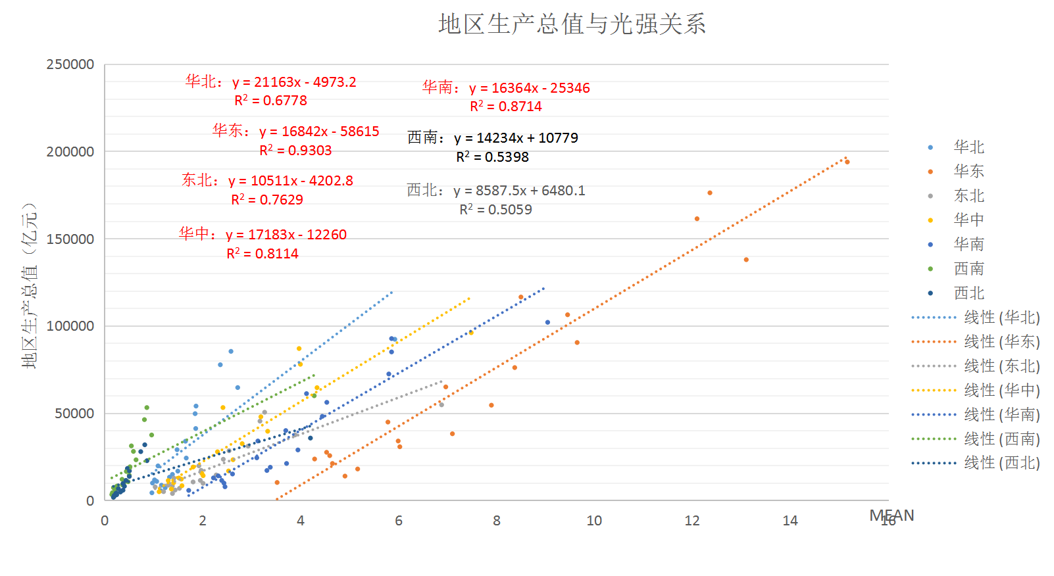
全国地区性分析——经济
灯光灰度均值/国内生产总值

Slide 28
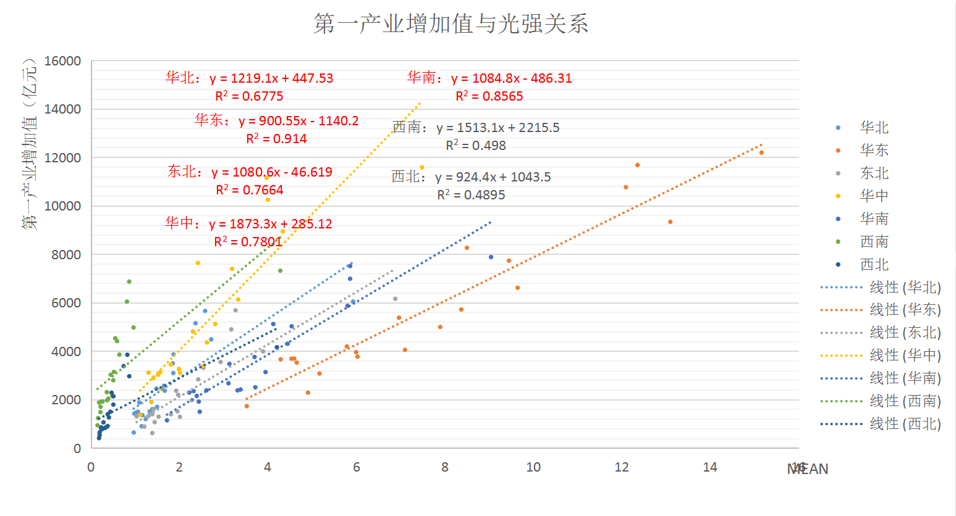
全国地区性分析——经济
灯光灰度均值/第一产业增加值

Slide 29
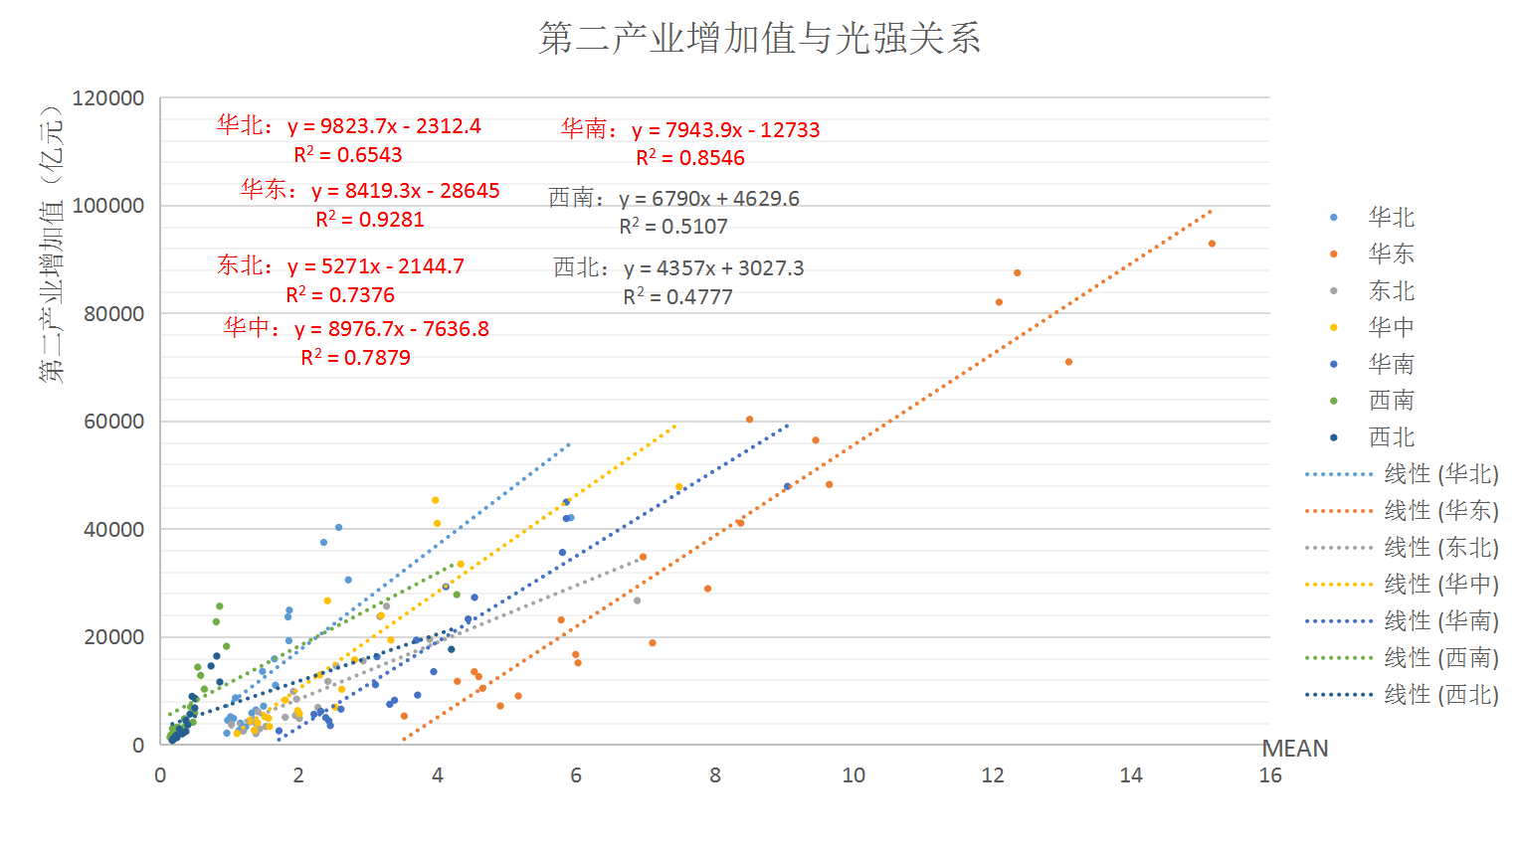
全国地区性分析——经济
灯光灰度均值/第二产业增加值

Slide 30
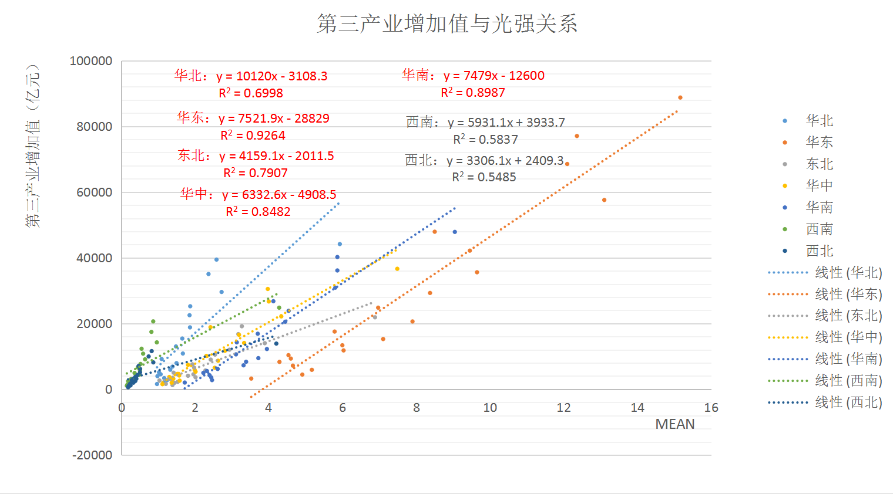
全国地区性分析——经济
灯光灰度均值/第三产业增加值

Slide 32
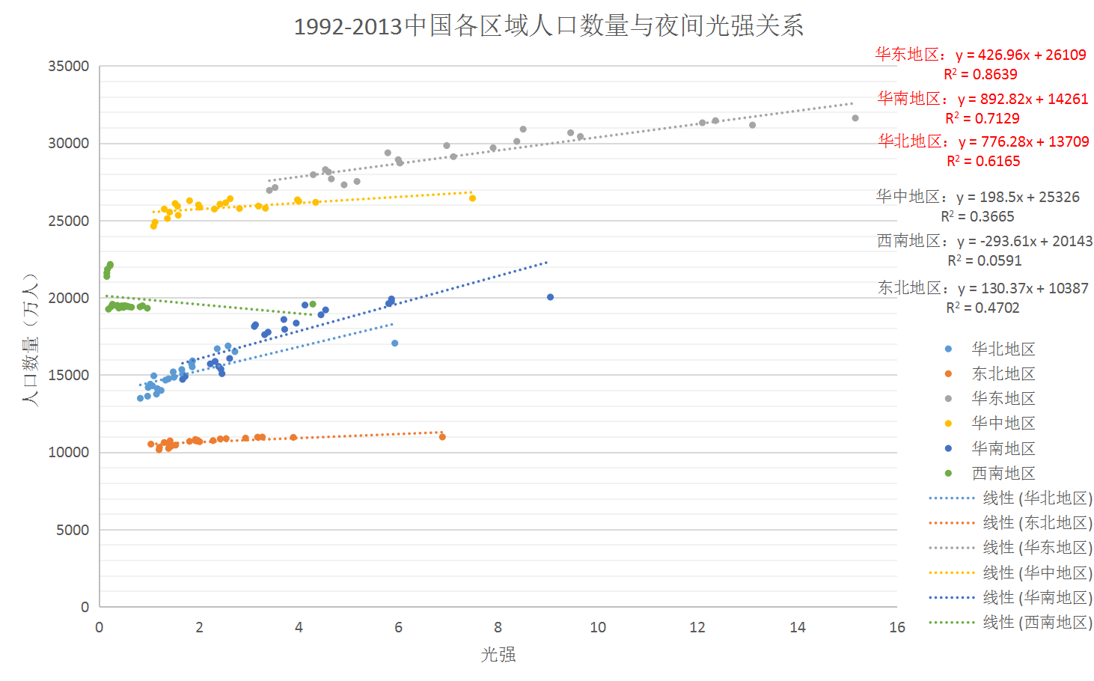
全国地区性分析——人口
灯光灰度均值/人口总量

Slide 33
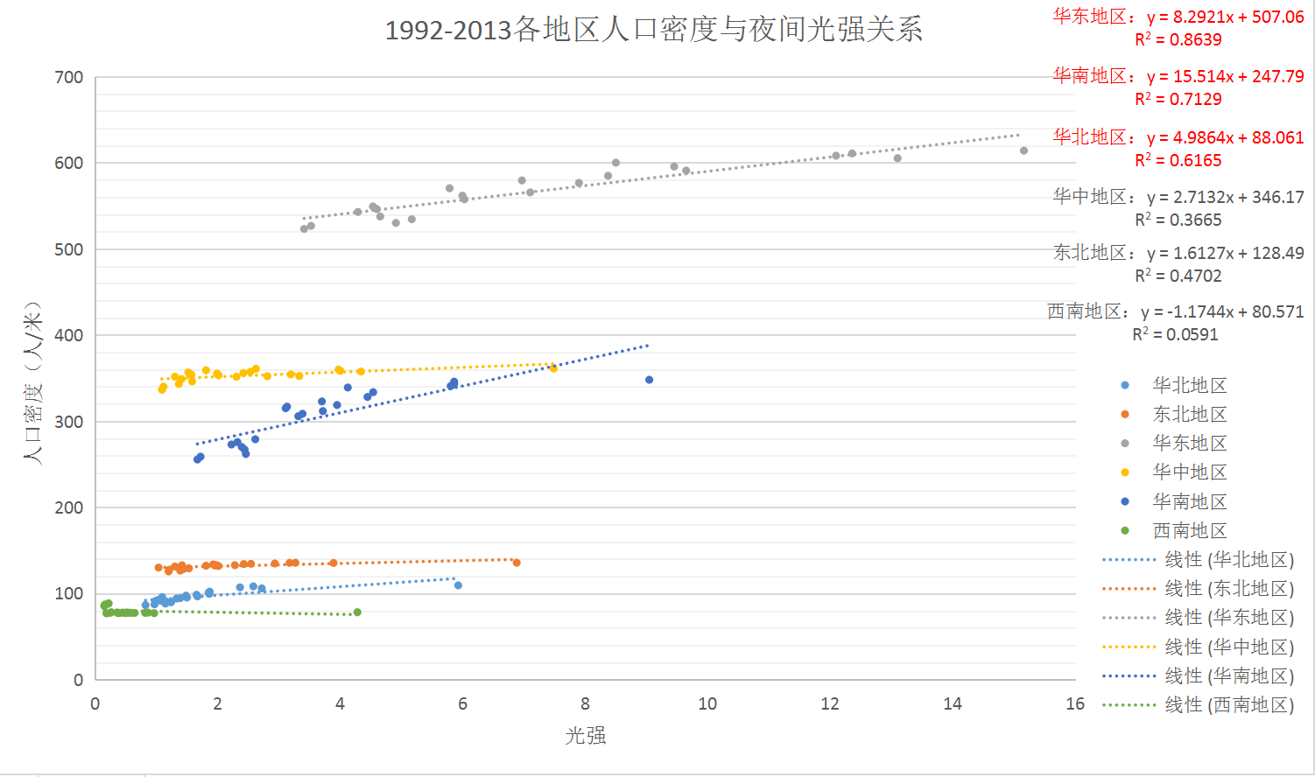
全国地区性分析——人口
灯光灰度均值/人口密度

Slide 34
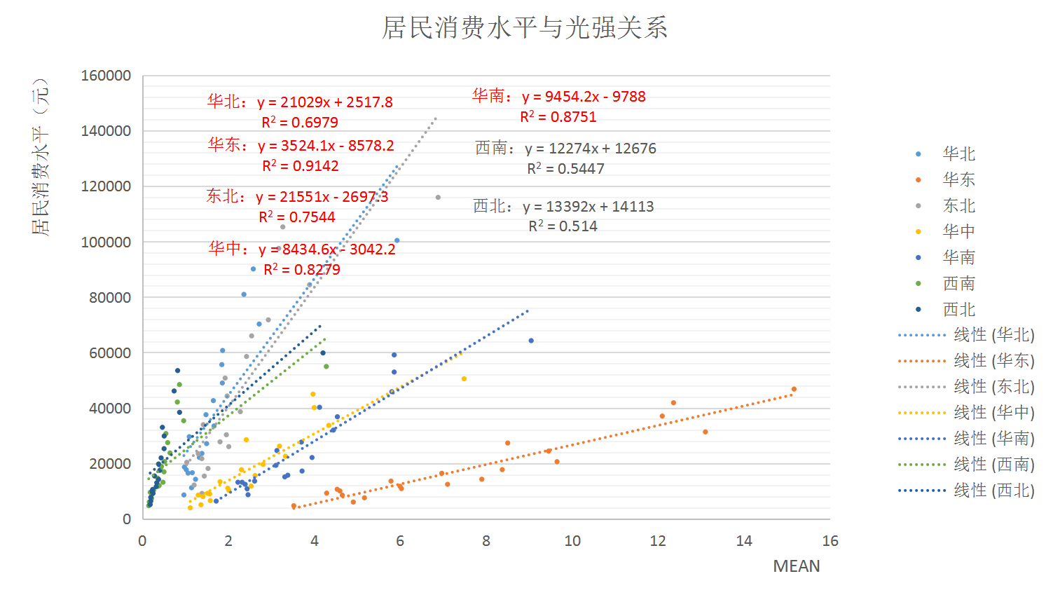
全国地区性分析——经济与人口
灯光灰度均值/居民消费水平

Slide 35
重点区域分析
珠三角：广东省，（澳门，香港）
长三角：上海，浙江，江苏
京津冀：北京，天津，河北

Slide 36
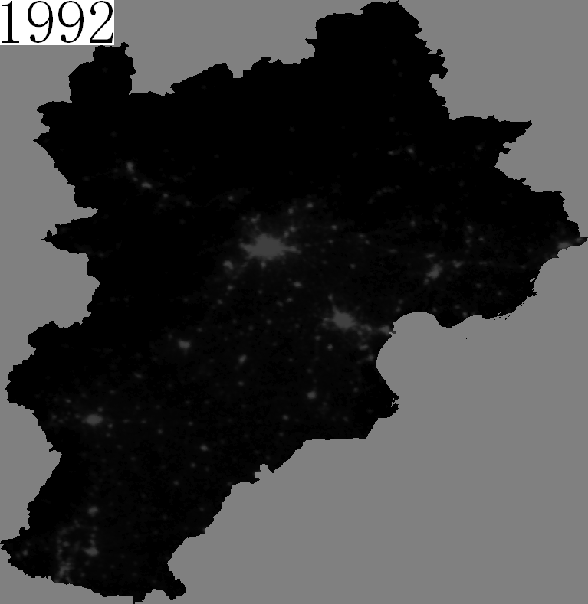

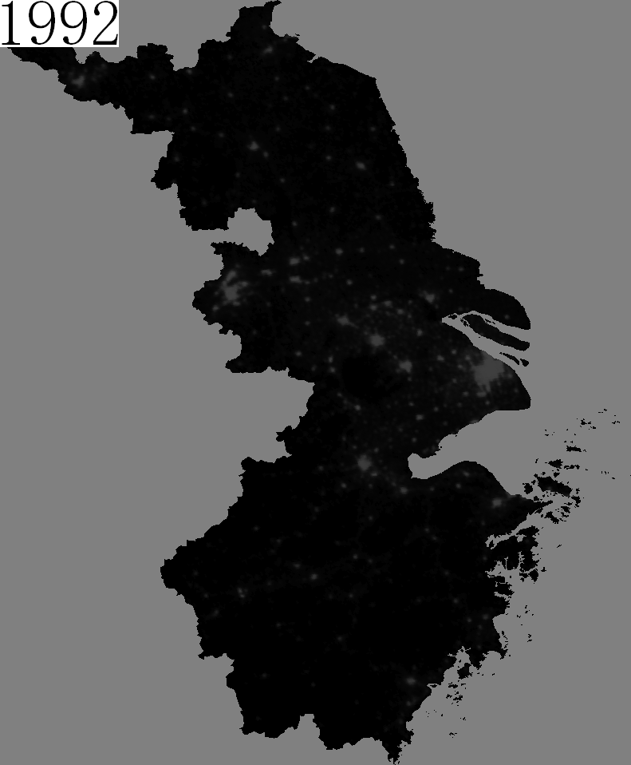
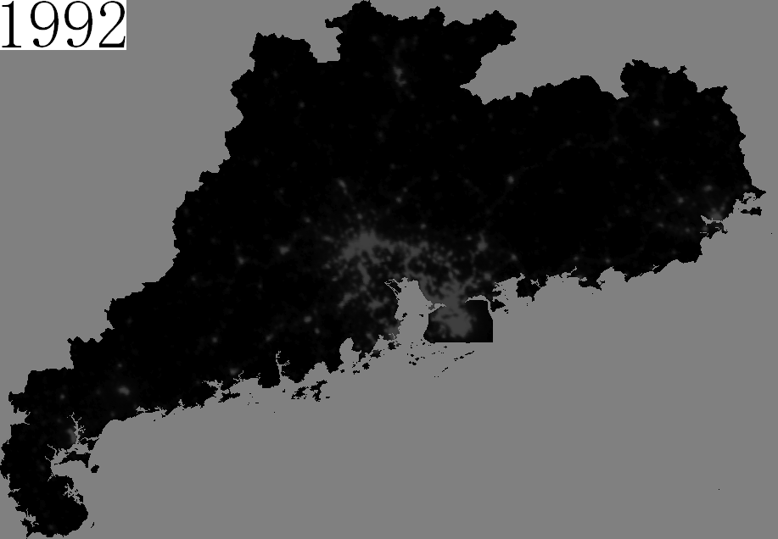
重点区域分析
西北
京津冀
长三角
广东省

Slide 37
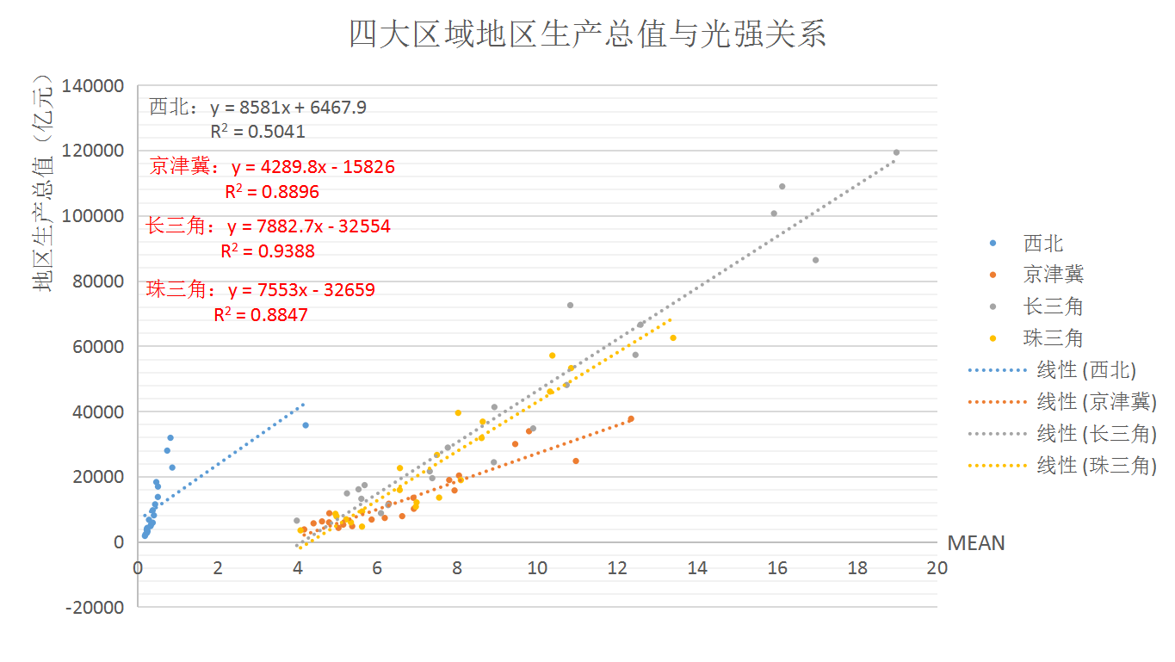
重点区域分析——经济
灯光灰度均值/国内生产总值

Slide 38
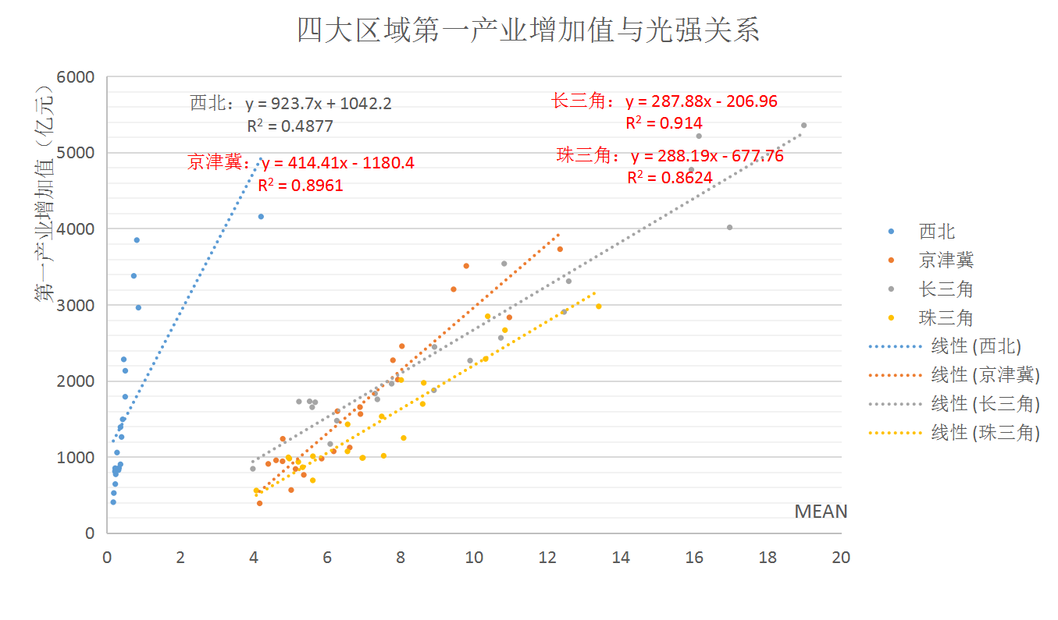
重点区域分析——经济
灯光灰度均值/第一产业增加值

Slide 39
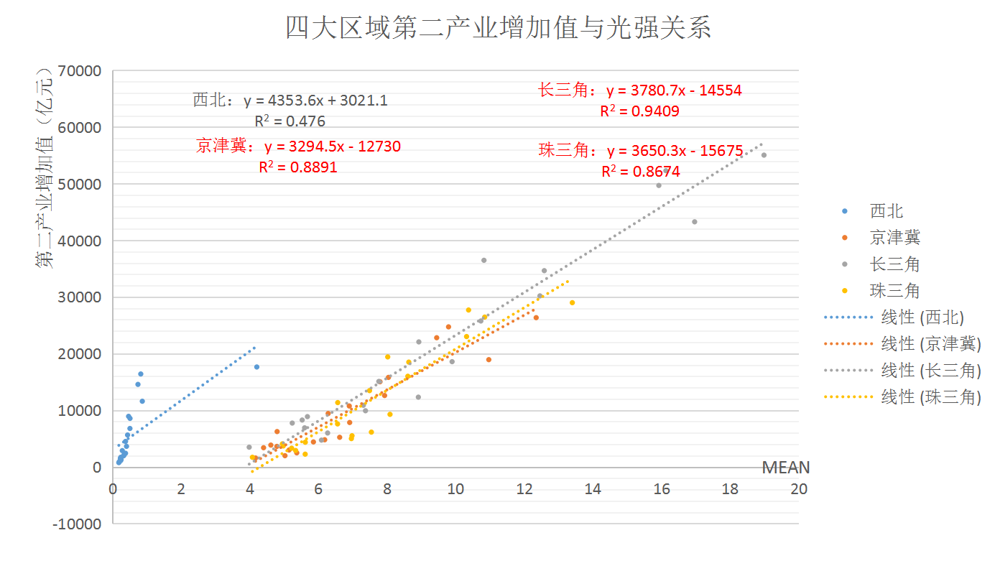
重点区域分析——经济
灯光灰度均值/第二产业增加值

Slide 40
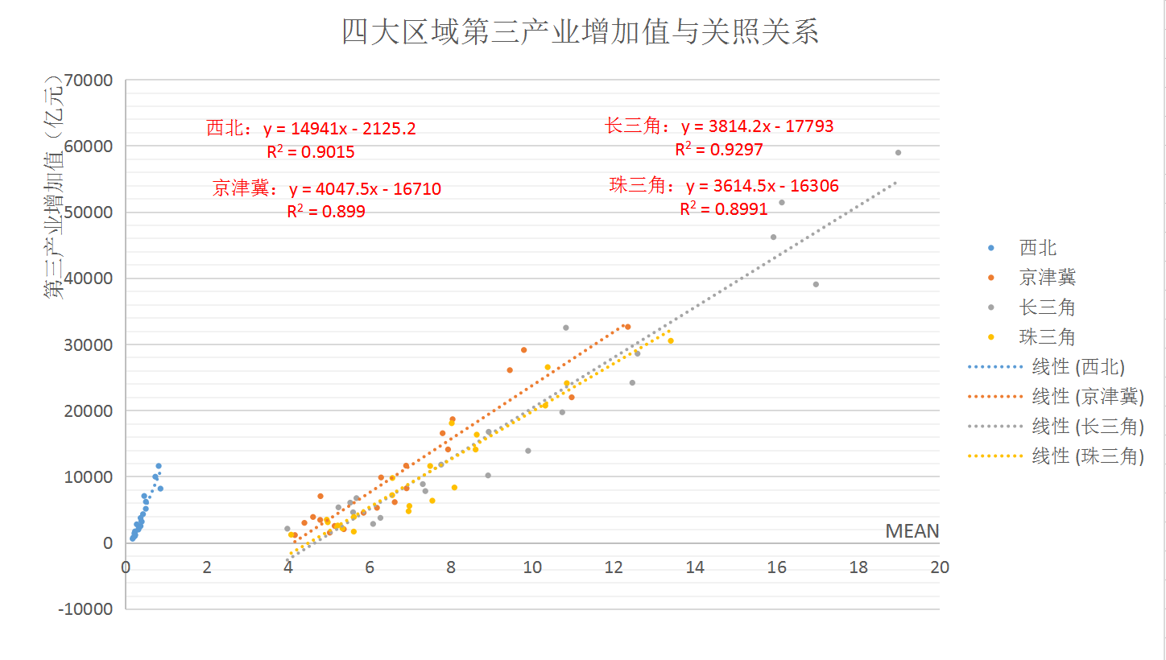
重点区域分析——经济
灯光灰度均值/第三产业增加值

Slide 42
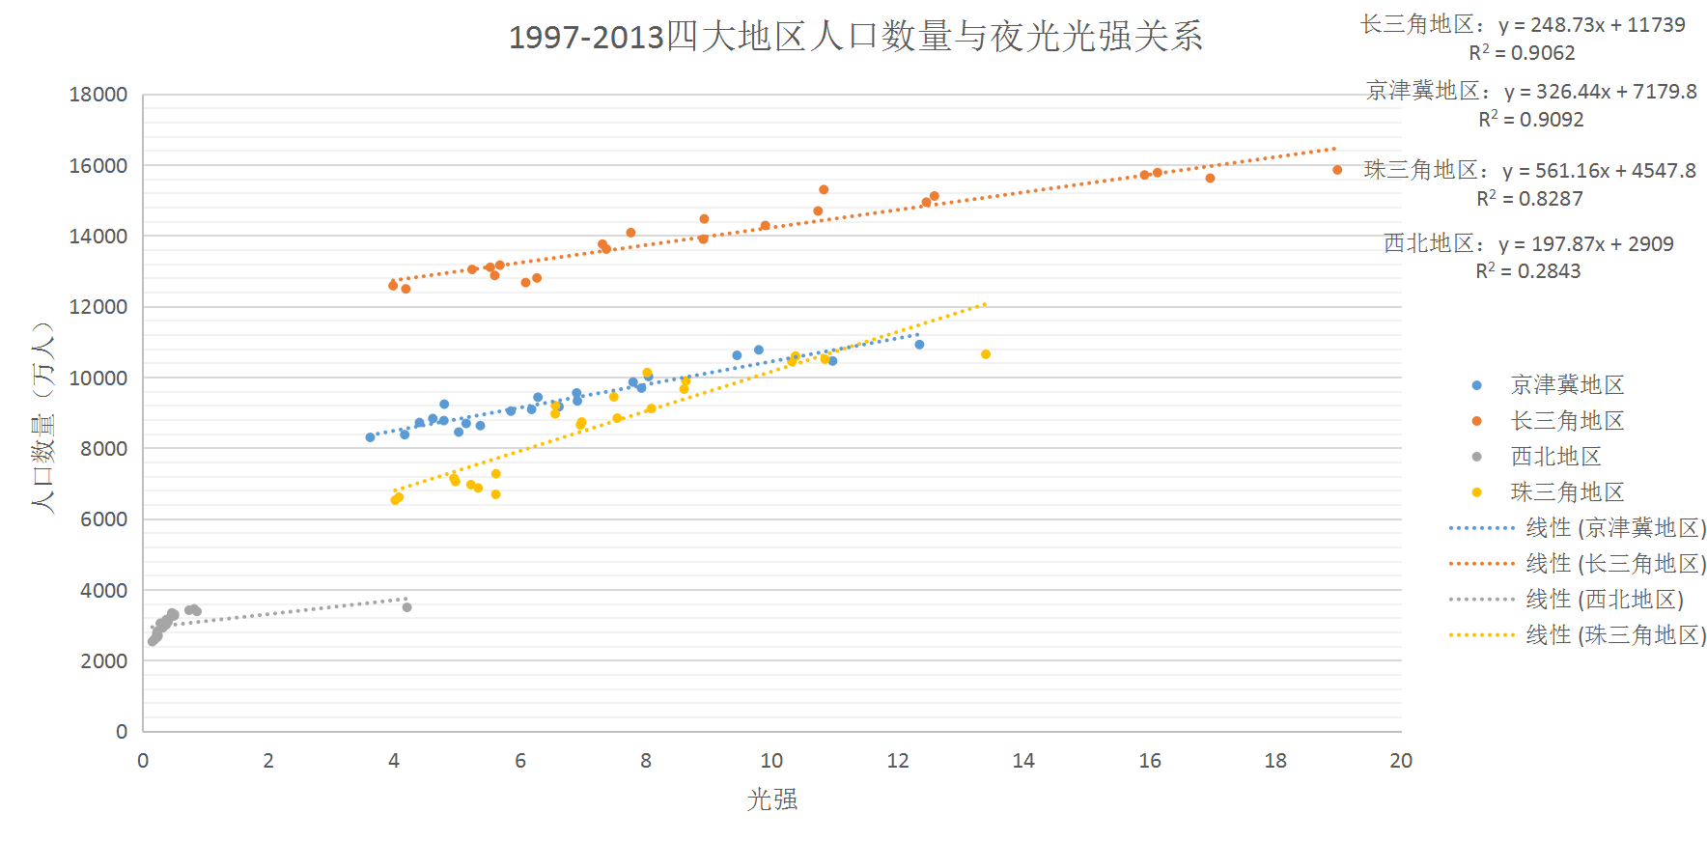
重点区域分析——人口
灯光灰度均值/人口总量

Slide 43
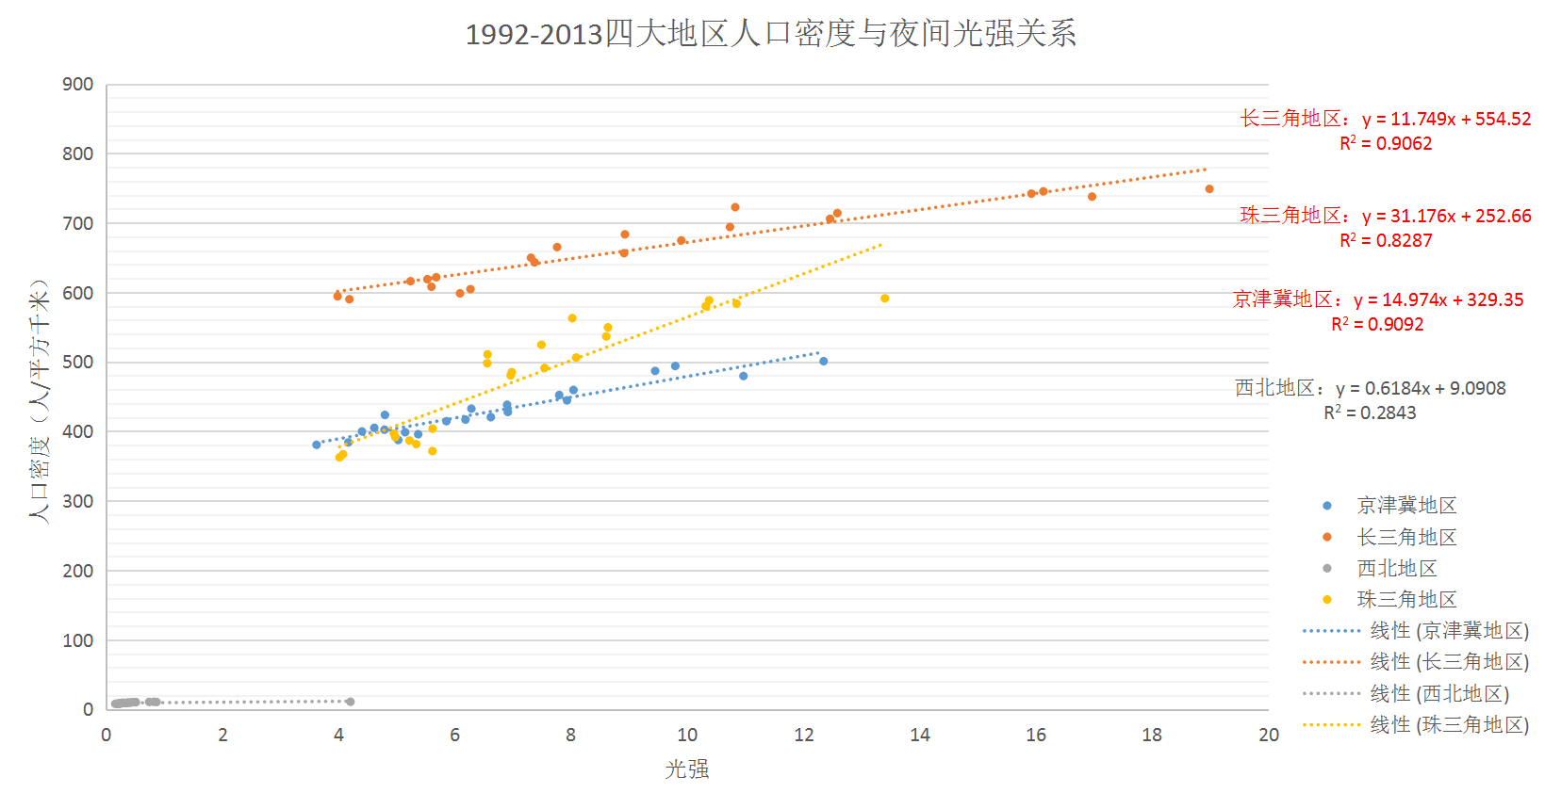
重点区域分析——人口
灯光灰度均值/人口密度

Slide 44
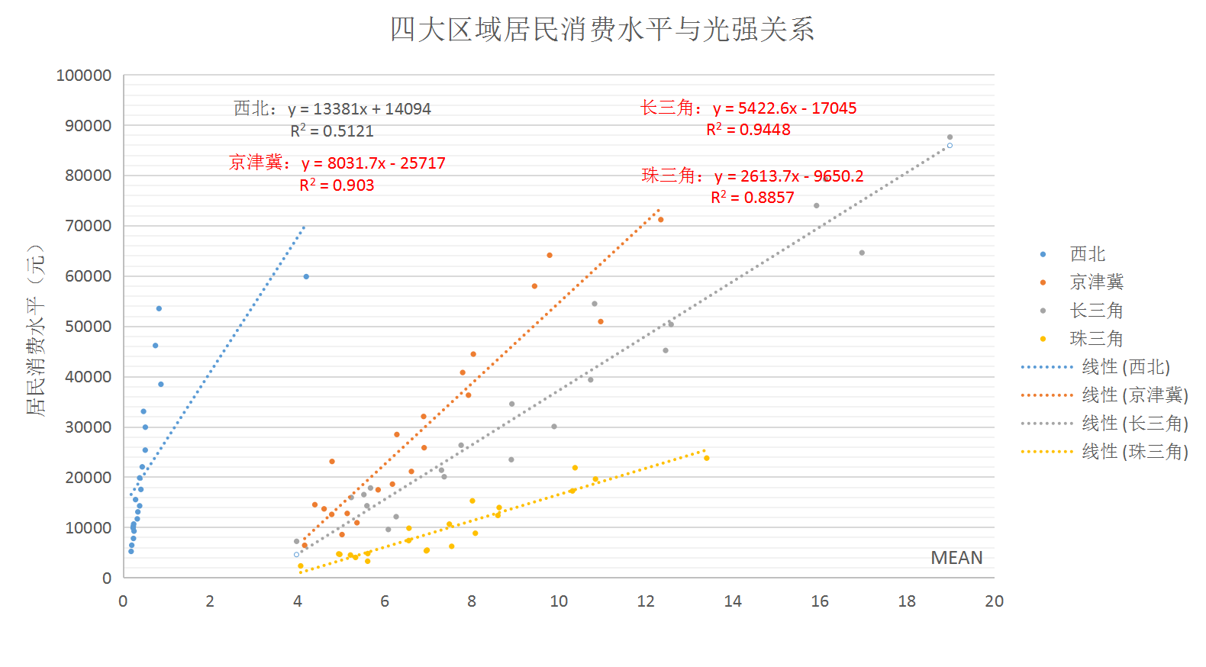
重点区域分析——经济与人口
灯光灰度均值/居民消费水平

Slide 45
总结

Slide 46
总结
社会经济参数对于政府决策、科学研究具有 重要价值，由于受到传统统计调查方式的局限，社会经济参数的获取往往存在误差较大以及缺乏空间信息等缺点。
夜光遥感影像和人类活动存在较高的相关性，且具备时空连续、独立客观等优势。因此夜光遥感影像能够为GDP、人口等社会经济参数的估算提供重要依据。
就全国总体而言，国民经济总产值，三大产业增加值，人口数量，人口密度与灯光灰度值均值都具有较强的皮尔逊相关性，总体呈现正相关；
总体的相关性与区域的相关性存在一定的差异，大部分和总体趋势近似，但也存在特例如西北地区等；
经济增长较快的区域，灯光灰度值与社会经济参数的皮尔逊相关系数较明显，而发展较缓区域，皮尔逊相关性较弱；

Slide 47
reference
Elvidge, C. D., Baugh, K. E., Kihn, E. A., Kroehl, H. W., Davis, E. R., & Davis, C. W. (1997). Relation between satellite observed visible-near infrared emissions, population, economic activity and electric power consumption. International Journal of Remote Sensing, 18(6), 1373-1379.
Li, X., Xu, H., Chen, X., & Li, C. (2013). Potential of NPP-VIIRS nighttime light imagery for modeling the regional economy of China. Remote Sensing, 5(6), 3057-3081.
GAO, Y., & WANG, H. (2013). Population SpatialProcessingfor Chinese CoastalZones Based on Censusand Multiple Night Light Data. Resources Science, 35(12), 2517G2523.
数据来源：中华人民共和国国家统计局官网http://www.stats.gov.cn/

Slide 48
Q&A
——谢谢聆听

